Slide 1



Môn Tự nhiên và Xã hội lớp 3
BÀI 3: VỆ SINH XUNG QUANH NHÀ

Slide 2


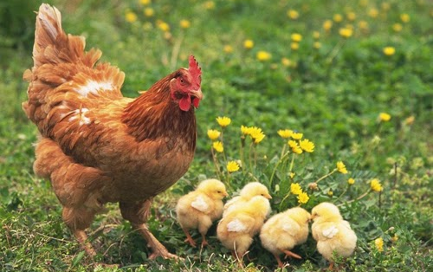
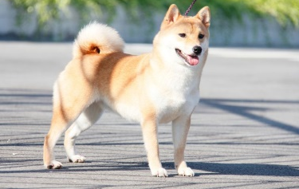

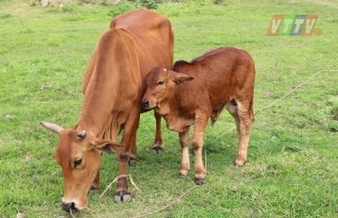
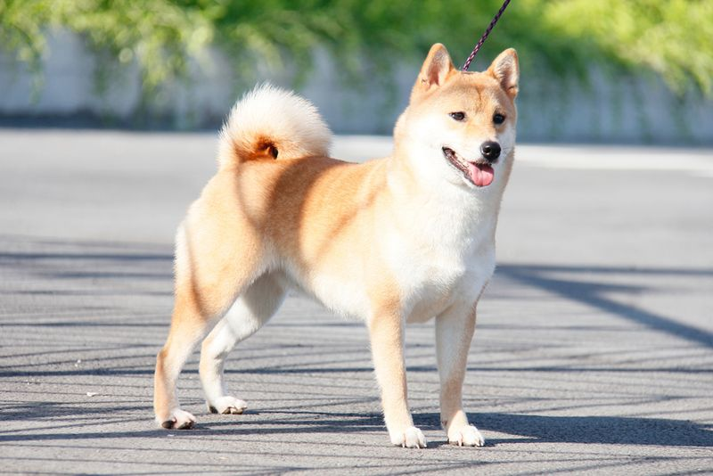



TRÒ CHƠI: CHĂM SÓC VẬT NUÔI
BẮT ĐẦU QUAY

Slide 3
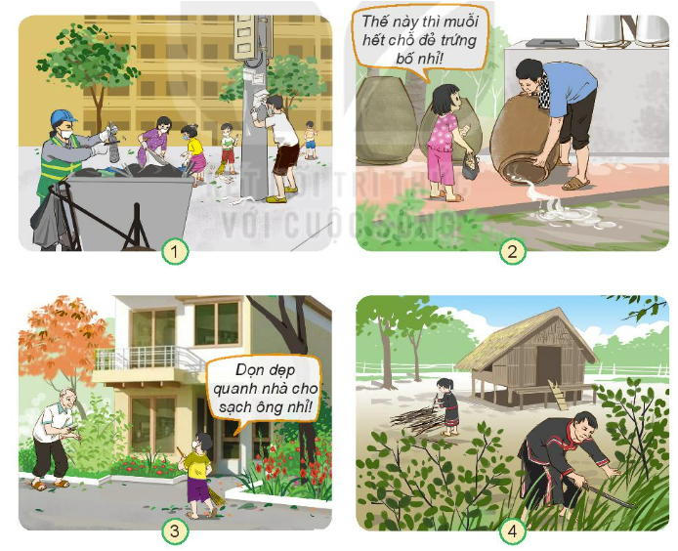
1. Tìm hiểu lợi ích của việc vệ sinh xung quanh nhà.
Em hãy quan các bức tranh và thực hiện:
- Kể tên việc làm trong mỗi hình?
+ Hình 1: Quét dọn và tổng vệ sinh khu phố.
+ Hình 2: Đổ các nước bẩn trong chum vại.
+ Hình 3: Quét tước và tỉa cây cảnh khu vực trước cửa nà.
+ Hình 4: Dọn dẹp cây cối cho thoáng đãng.

Slide 4
1. Tìm hiểu lợi ích của việc vệ sinh xung quanh nhà.
Em hãy quan các bức tranh và thực hiện:
- Nêu lợi ích của những việc làm đó?
+ Làm cho môi trường xung quanh nhà ở của mình thoáng đãng, sạch sẽ và đẹp hơn.

Slide 5
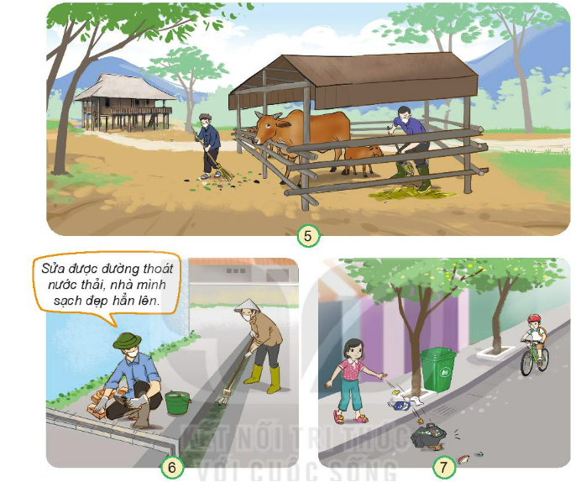
2. Tìm hiểu về tác dụng của việc vệ sinh quanh nhà.
Việc làm nào trong các hình sau có tác dụng giữ vệ sinh quanh nhà? Vì sao?
+ Việc làm trong hình có tác dụng giữ vệ sinh xung quanh nhà là quét dọn chuồng chăn nuôi (hình 5) và sửa đường thoát nước thải gần nhà (hình 6)
+ Không quét dọn chuông nuôi và sửa đường thoát nước sẽ bốc mùi ruồi nhặng và rất dễ sinh bệnh con người và vật nuôi.

Slide 6
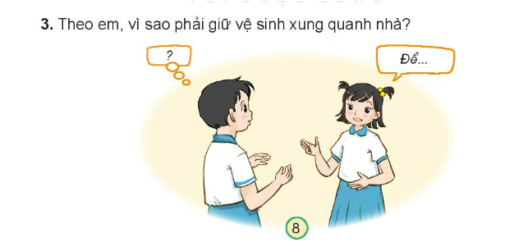
3. Theo em, vì sao phải vệ sinh quanh nhà? Em đã làm những việc gì để giữ vệ sinh quanh nhà?
+ Theo em, phải giữ vệ sinh xung quanh nhà để cho khu vực nhà ở của mình lúc nào cũng xanh, sạch, đẹp. Ngoài ra còn giúp phòng tránh bệnh tật như sốt xuất huyết.
- Những việc em đã làm để giữ vệ sinh xung quanh nhà:
+ Quét tước sân vườn.
+ Chặt và tỉa tót các cành cây dễ bị gãy.
+ Vứt rác đúng nơi quy định.

Slide 7
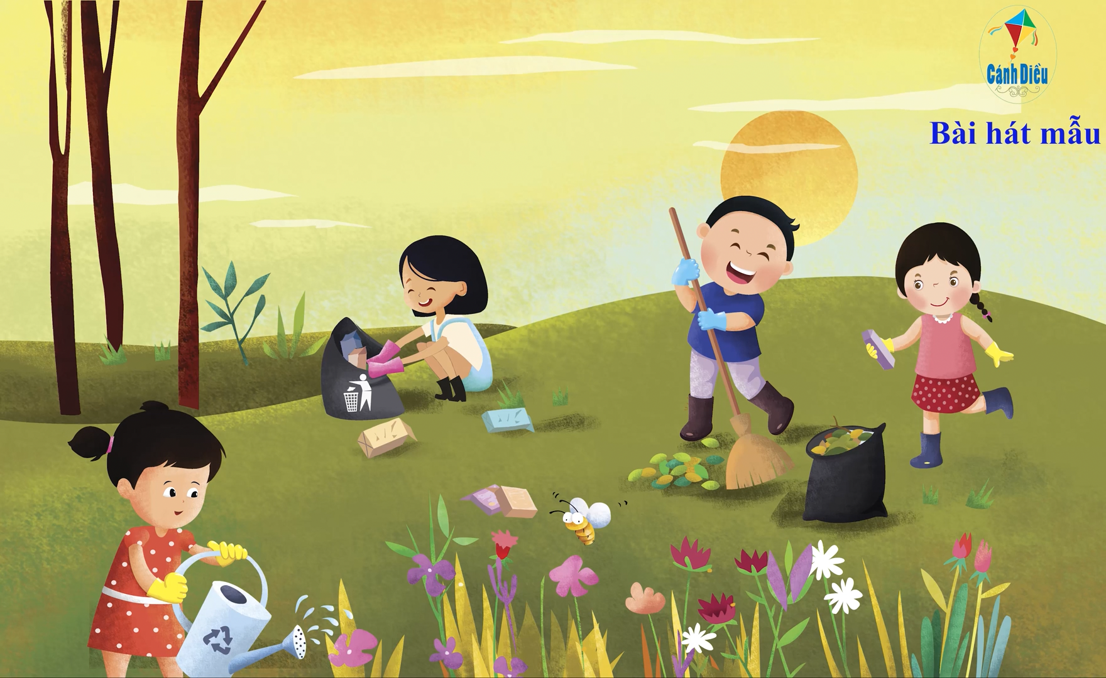

Slide 8

XIN CHÂN THÀNH CẢM ƠN
QUÝ THẦY CÔ GIÁO VÀ CÁC EM

